Slide 1
Diodos
Prof. Marcelo de Oliveira Rosa

Slide 2
Diodos
Estruturalmente temos:
  Material p  íons receptores + “lacunas” livres
  Material n  íons doadores + elétrons livres
Material p
Material n
+
+
+
-
-
-
-
-
+
-
+
+
-
+
+
+
+
-
-
-
+
-
-
-
+
+
-
+
+
+
+
-
-
-
+
+
-
+
-
-
+
-
-
-
-
+
+
+

Slide 3
Diodos
Quando ligamos um pedaço de material do tipo p com um pedaço de material do tipo n produzimos um Diodo.
Material p
Material n
+
+
+
-
-
-
-
-
+
-
+
+
-
+
+
+
+
-
-
-
+
-
-
-
+
+
-
+
+
+
+
-
-
-
+
+
-
+
-
-
+
-
-
-
-
+
+
+

Slide 4
Diodos
Próximo à junção, os elétrons livres do material do tipo n migram para as “lacunas” livres do material do tipo p (atração elétrica).
Material p
Material n
+
+
+
-
-
-
-
-
+
-
+
+
-
+
+
+
+
-
-
-
+
-
-
-
+
+
-
+
+
+
+
-
-
-
+
+
-
+
-
-
+
-
-
-
-
+
+
+

Slide 5
Diodos
Forma-se então uma zona de depleção onde há apenas íons negativos e positivos fixados pela estrutura cristalina.
Material p
Material n
+
+
-
-
-
-
+
-
+
+
-
+
+
+
-
-
-
+
-
-
+
+
-
+
+
+
+
-
-
-
+
+
-
-
+
-
-
-
-
+
+
+

Slide 6
Diodos
O tamanho da zona de depleção depende:
  Do material intrínseco (Si, Ge)
  Da quantidade de impurezas
Por que outros elétrons livres (e “lacunas” livres) não atravessam a zona de depleção, aumentando-a?

Slide 7
Diodos
Aplicando uma tensão (polarização inversa)
  Elétrons são atraídos para potencial positivo
  “Lacunas” são atraídas para potencial negativo
Material p
Material n
+
+
-
-
-
-
+
-
+
+
-
+
+
+
-
-
-
+
-
-
+
+
-
+
+
+
+
-
-
-
+
+
-
-
+
-
-
-
-
+
+
+

Slide 8
Diodos
  Aumento da zona de depleção, impedindo elétrons livre alcançarem “lacunas” livres através dessa zona.
  Presença de corrente reversa (saturação) – I_{s}
    Devido a impurezas – minoritárias – dos materiais.
Material p
Material n
+
+
-
-
-
+
-
-
+
+
-
+
-
+
+
+
-
-
-
-
-
+
+
+
-
+
+
-
-
+
+
-
-
+
-
+
-
-
-
+
+
+
I_{s}

Slide 9
Diodos
Aplicando uma tensão (polarização direta)
  Elétrons são afastados pelo potencial negativo
  “Lacunas” são afastados pelo potencial positivo
Material p
Material n
+
+
-
-
-
-
+
-
+
+
-
+
+
+
-
-
-
+
-
-
+
+
-
+
+
+
+
-
-
-
+
+
-
-
+
-
-
-
-
+
+
+

Slide 10
Diodos
  Redução da zona de depleção, facilitando elétrons livre alcançarem “lacunas” livres através dessa zona.
  Pouca energia para que elétrons e “lacunas” livres cruzem a junção (corrente I_{majoritários})
Material p
Material n
+
+
+
-
-
-
-
-
+
-
+
+
-
+
+
+
+
-
-
-
+
-
-
-
+
+
-
+
+
+
+
-
-
-
+
+
-
+
-
-
+
-
-
-
-
+
+
+
I_{majoritários}
I_{s}

Slide 11
Diodos
Note que existe uma tensão mínima aplicada pela bateria/fonte que consegue “zerar” a zona de depleção (potencial de junção).
  Silício  V_{junção} = 0,7 V
  Germânio  V_{junção} = 0,3 V
Quando polarizado diretamente
  o diodo conduzirá corrente quando a tensão direta aplicada for maior que o potencial de junção.
  V_{direta} > V_{junção}.

Slide 12
Diodos
Matematicamente temos
I_{direta} (= I_{majoritários} – I_{s}) = I_{s} (e^{kV/T} - 1)
  I_{s}  corrente de saturação reversa
    I_{s} = 2 μA (Germânio)
    I_{s} = 10 nA (Silício)
  k  11.600/η
    η = 1 (Germânio)
    η = 2 (Silício)
  V  tensão direta aplicada
  T  temperatura (em kelvin)

Slide 13
Diodos
Qual a corrente em um diodo de silício polarizado diretamente com tensão V = 0,5 V a uma temperatura de 25ºC?

Slide 14
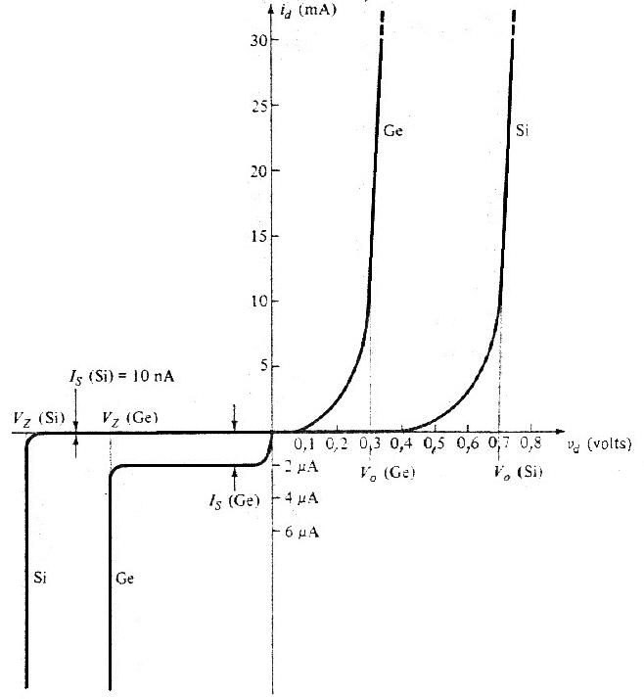
Diodos
Comportamento Real do Diodo.
  Região de polarização direta
  Região de polarização reversa

Slide 15
Diodos
Comportamento Real do Diodo.
  Região de polarização direta
  Região de polarização reversa

Slide 16
Diodos
Comportamento Real do Diodo.
  Região de polarização direta
  Região de polarização reversa

Slide 17
Diodos
Tensão de polarização reversa (V_{Zener})
  Tensão Zener.
  Ocorre quando um potencial de tensão é tão alto energiza os elétrons da camada de valência, que desligam-se dos átomos do material semicondutor, e causa uma corrente reversa elevada.
    Corrente de avalanche.
  Da ordem de 1000 V.
  Diodos Zener
    Produzidos para obter V_{Zener} mais baixos.

Slide 18
Diodos
Capacitância
  Capacitância controlada por tensão aplicada
  Efeito isolante de zona de depleção
Tempo de recuperação (t_{rr})
  Tempo para diodo responder corretamente quando alteramos entre polarização direta e reversa.
Temperatura
  Afeta características físicas do diodo

Slide 19
Diodos
Parâmetros referentes a diodos
  Máxima tensão direta
  Máxima corrente direta
  Máxima corrente reversa
  Tensão de ruptura
  Máxima capacitância
  Máximo tempo de recuperação
  Máxima temperatura de operação

Slide 20
Diodos
Comportamento Ideal do Diodo
  Não há tensão de ruptura
  Não há tensão de junção
  Não há corrente de
  polarização reversa
i_{d}
i_{d}
+
-
v_{d}
v_{d}

Slide 21
Diodos
Equivalentes
  Polarização direta = curto-circuito
  Polarização reversa = circuito aberto
i_{d}
i_{d}
+
-
v_{d}
i_{d}=0
-
+
v_{d}

Slide 22
Diodos
Análise DC
  Aplicando lei de Kirchhoff
    -V + V_{D} + V_{R} = 0
    V_{D} = V – I_{D} R
  Mas no diodo, I_{D} = f(V_{D})
  Reescrevendo,
    I_{D} = - (1/R) V_{D} + (V/R)
    Definiremos então a reta de carga
      V_{D} para I_{D} = 0
      I_{D} para V_{D} = 0
V_{D}
I_{D}
V
V_{R}

Slide 23
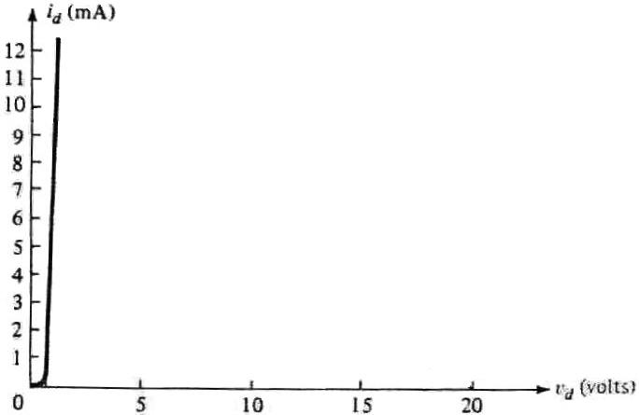
Diodos
A partir da curva i_{d} × v_{d} de um diodo qualquer:
V_{D}
I_{D}
20V
2kΩ

Slide 24
Diodos
A partir da curva i_{d} × v_{d} de um diodo qualquer:
Ponto Quiescente ou
Ponto de Operação para
R = 2 kΩ e V = 20 V
V_{D}
i_{Q} = 9,5 mA
I_{D}
20V
2kΩ
v_{Q} = 1V

Slide 25
Diodos
Para o diodo, temos I_{D} = f(V_{D})
  Logo, R_{dc} = v_{Q}/i_{Q}
    Resistência estática, ou DC
    No exemplo anterior, R_{dc} = ?
  Permite substituição do diodo real por uma resistência R_{dc}.
  Mas como lidar com tensões aplicadas ao diodo que variem no tempo?

Slide 26
Diodos
Conceito de resistência dinâmica
  Inclinação da curva característica do diodo no ponto quiescente.
    r_{d} = dV/dI @ (i_{Q}, v_{Q})
  Mas...
    dI/dV = (k/T) (I_{D} + I_{s})
    dI/dV ≈ (11600/298) I_{D}
      η = 1, temperatura de 25ºC, I_{D} >> I_{s}
    dV/dI ≈ 0,026/I_{D}
    dV/dI = r_{d} = 26 mV / I_{D}
      (I_{D} em mA)

Slide 27
Diodos
Conceitos de resistência dinâmica
  Para compensar diferenças entre diodos para diferentes aplicações
    r_{d} = 26 mV / I_{D} + r_{b}
      (I_{D} em mA)
      r_{b} = 0,1 Ω para alta potência
      r_{b} = 2 Ω para baixa potência
  Lembre-se: usado para sinais de pequena variação.

Slide 28
Diodos
Conceitos de resistência dinâmica
  Para sinais com grande variação, dividimos a curva característica em regiões distintas.
  Para cada região, usamos a aproximação:
    r_{média} = ΔV/ΔI
  Aproximação por segmentos
    Piecewise linear approximation.
    A quantidade de segmentos depende do grau de aproximação desejado.

Slide 29
Diodos
Circuitos equivalentes
  Representar adequadamente um diodo real usando:
    Diodo ideal
      Representar a condução ou não condução do diodo real quando polarizado direta ou reversamente.
    Resistência
      Representar a inclinação da curva característica do diodo por aproximação linear.
    Fonte de tensão fixa
      Representar a tensão da junção a ser superada para condução.

Slide 30
Diodos
Circuitos equivalentes
+
-
i_{d}
V_{junção}
r_{média} ou r_{d}
+
-
i_{d}

Slide 31
Diodos
Exemplos
  Considere VDC = 8V, R = 2,2kΩ e diodo D de silício.

Slide 32
Diodos
Exemplos
  Considere VDC = 10V, R = 1kΩ e diodo D de silício.

